Slide 1


L’Union des Professions Libérales
Visa N° 5041 du 21 Septembre 1982
Assemblée Générale Elective de l’ UPL
Samedi 29 Juin 2019à l’Hôtel Carthage Thalasso Gammarth
Dr Faouzi Kechrid
Président de l’UPL
Vice Président de l’UMPL

Slide 2
Importance des Professions Libérales
Les Professions Libérales sont présentes dans de très nombreux domaines d’activité:
Les soins de santé
Le secteur juridique
Les métiers techniques (ingénieurs , architectes , experts…)
Les métiers du chiffre (experts comptables , auditeurs…)
etc.
Représentent des millions de personnes au niveau mondial

Slide 3
Types de Professions Libérales
Dans le monde ,il existe deux types de professions libérales: celles « règlementées » et les
autres professions libérales non « règlementées ».
Dans un premier temps, l’Union des professions libérales « UPL » associe uniquement les
professions libérales règlementées.
On distingue trois (3) catégories de professions libérales:
-Celles organisées en ORDRES PROFESSIONNELS
-Celles qui font l’objet d’un STATUT PARTICULIER
-et Celles qui sont regroupées sous le terme d’OFFICIERS PUBLICS

Slide 4
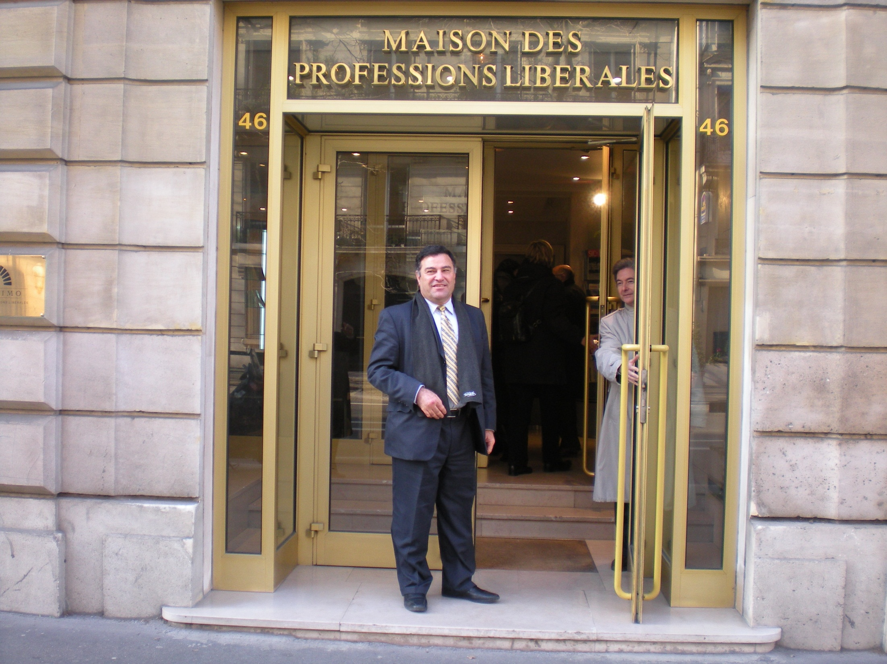

Slide 5
L’Union fait la force
Professions dont les membres peuvent adhérer à « l’Union des Professions libérales »
Avocats Courtiers d’Assurances
Architectes Huissiers Notaires
Chirurgiens dentistes Notaires
Experts Comptables Agents Généraux d’Assurances
Ingénieurs Administrateurs Judiciaires
Médecins Experts Judiciaires
Médecins Vétérinaires Liquidateurs
Pharmaciens Géomètres
Professions Paramédicales Techniciens de la Comptabilité
Conseillers Fiscaux Interprètes
Intermédiaires en Bourse

Slide 6
Objectifs de l’UPL
L’Etude,
la recherche,
l’amélioration,
la mise en valeur,
la sauvegarde
des objectifs professionnels et sociaux communes aux membres des professions libérales.

Slide 7
Définitions
Il n’existe pas de définition juridique d’une profession libérale.
Les seuls critères objectifs qui permettent de considérer une profession comme
libérale sont d’ordre:
-Social (activité non salariée) et
-Fiscal (imposition au titre de bénéfices non commerciaux)
Pour l’UNAPL –France:« Le Professionnel Libéral est celui dont la fonction est d’apporter, à des
personnes physiques ou morales qui l’ont librement choisi ,des services sous formes
juridiquement,économiquement et politiquement indépendantes le respect du secret
professionnel et qui dans le cadre d’une déontologie garantissant le respect du secret
professionnel et d’une compétence reconnue,demeure personnellement responsable de ses
actes.

Slide 8
Définitions (Suite)
Selon l’INSEE, sont considérées comme membres d’une profession
libérale les « personnes établies à leur compte qui ne font pas partie de
l’industrie et du commerce et qui exercent une profession dont l’activité
demande une instruction supérieure ».
Le Droit Communautaire:
Le droit communautaire parle plus volontiers « d’activités non salariées » que de
profession libérale dans les articles 43 et 47 du traité instituant la Communauté
Européenne.
INSEE: Institut National de la statistique et des études économiques

Slide 9
Valeurs Communes à toutes les professions libérales
  .De ces définitions ,il est possible de dégager certains traits communs à toutes les professions libérales:
1-L’activité libérale est par nature civile
2-Le professionnel libéral a une formation d’un niveau supérieur
3- Il pratique personnellement sa profession en toute indépendance
4- Il exerce une activité intellectuelle (Une science ou un Art)
5- Il bénéficie d’un monopole d’exercice de sa profession.
6- Il respecte les règles déontologiques.
7- Il est soumis au contrôle des instances professionnelles.
8- Son titre ou son diplôme est protégé.

Slide 10
Organes de Gouvernance
. L ’Assemblée Générale
-Le Conseil de Direction est composé par les membres fondateurs , les représentants des
organisations affiliées de façon collective ainsi que les adhérents à titre individuel et qui sont élus
pour un mandat de trois (3) ans par l’assemblée générale.
-Le Bureau Exécutif est élu lors de l’assemblée générale pour un mandat de trois (3)ans et
comprend: 1 Président,5 Vice Présidents,1 Secrétaire Général ,1 Secrétaire Adjoint,1 Trésorier
Général, 1 Trésorier Adjoint et 3 Membres.
Tous les membres peuvent être réélus
-Les Commissions: se réunissent à chaque demande du président ou du conseil de
direction

Slide 11
Composition du Bureau Exécutif Sortant
Président: Faouzi Kechrid
Vice Président Mr Mustapha Jemmali
Vice Président Maître Said Bourguiba
Vice Président Adel Ben Smida
Vice Président Rached Fourati
Vice Président Ouns Baklouti
Secrétaire Général Talel Hnana
Secrétaire Général adjoint Khaled Mrabet
Trésorier Général Karim Kharrat
Trésorier Adjoint Chams Sanhaji Rais
Membres Sami Allagui
Zeineb Manai
Adnéne Jrad
Fahd Ghedira
Nizar Alouini
Président d’honneur: Feu Maître Abdelkrim Mahbouli
Membres d’honneur: Dr Mondher Chaabouni
Feu Raouf Sanhaji

Slide 12
Activités et Actions: Séminaires et Colloques
Participation au Business Forum Tunisie- Malte et Signature à Malte –La Valette d’un Accord de Coopération entre l’UPL Tunisie et La Fédération Maltaise des Professions Libérales « MFPA » le 12 Mars 2018
Deuxième Colloque International des Professions Libérales à Tunis Hôtel Carthage Thalasso Gammarth Samedi 10 Octobre 2015 sur le thème:
« Les Professions Libérales, pour une meilleure Gouvernance »
Premier Colloque International du 7 Juin 2014 Hôtel Carthage Thalasso –Gammarth sur le thème::
«Les Professions Libérales Vecteur de Démocratie et de Croissance dans la Tunisie Post –Révolution: Mythe ou Réalité ».
Deuxièmes Assises Méditerranéennes des professions libérales à Marseille les 29 et 30 Avril 2011 sur le thème:
« Les Professions Libérales face à la Mondialisation »

Slide 13
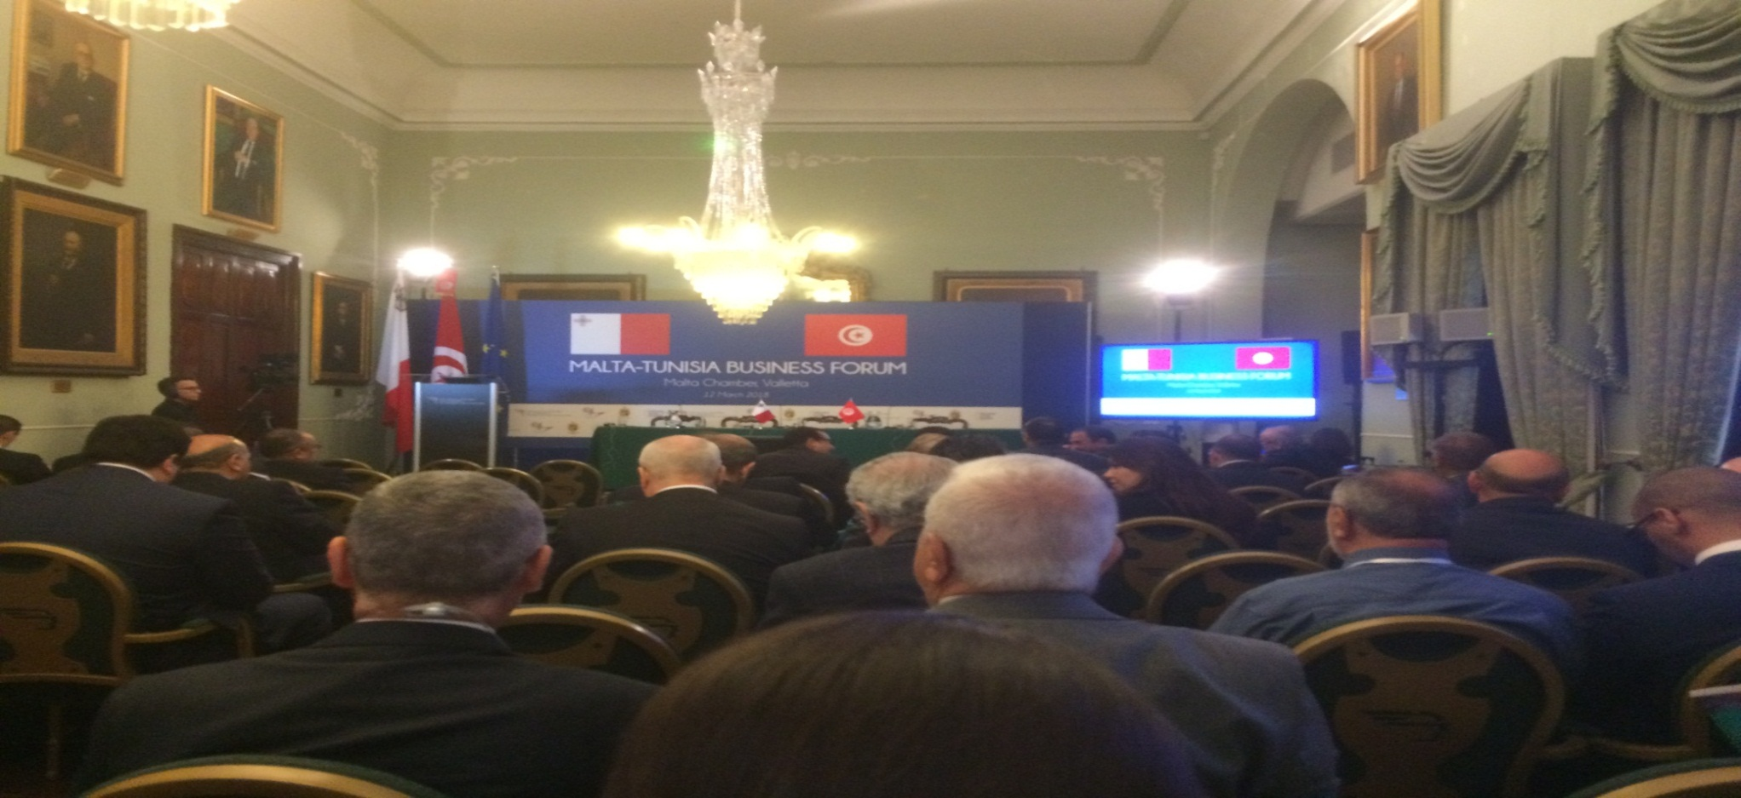
2nd Business Forum Tunisia-Malta
La Valette March 12 - 2018

Slide 14
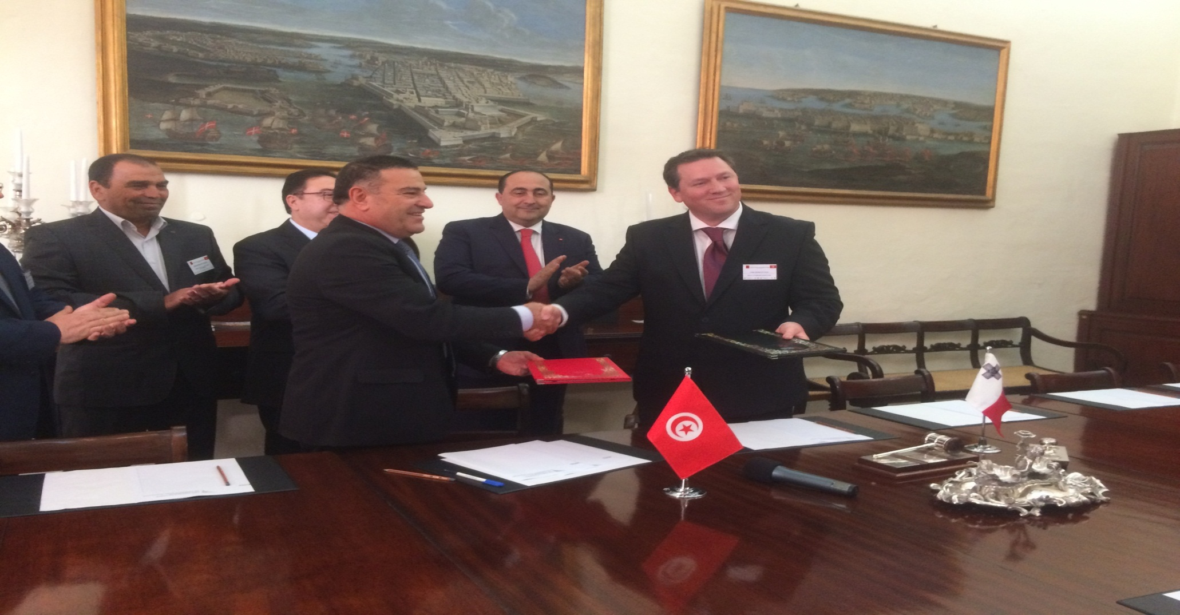
Signature d’un Accord de collaboration entre les médecins vétérinaires de TUNISIEet MALTE
Notes:
En présence de Son Excellence la Présidente de la République de Malte

Slide 15
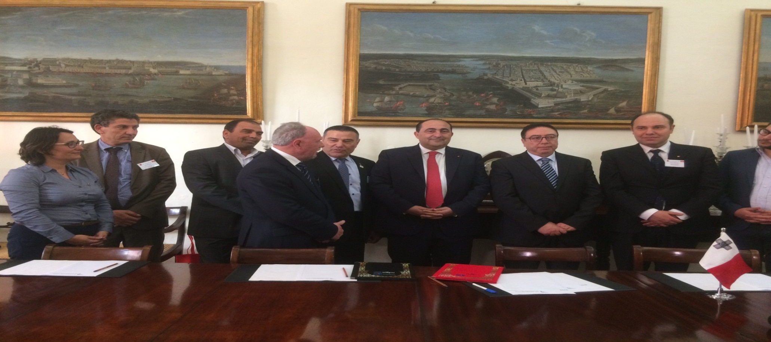
Signature d’un Accord de collaboration entre l’UPL et
Malta Federation of Professionnal Associations « MFPA »
Notes:
En présence de Son Excellence La Présidente de la République de Malte et notre Ministre du Commerce

Slide 16
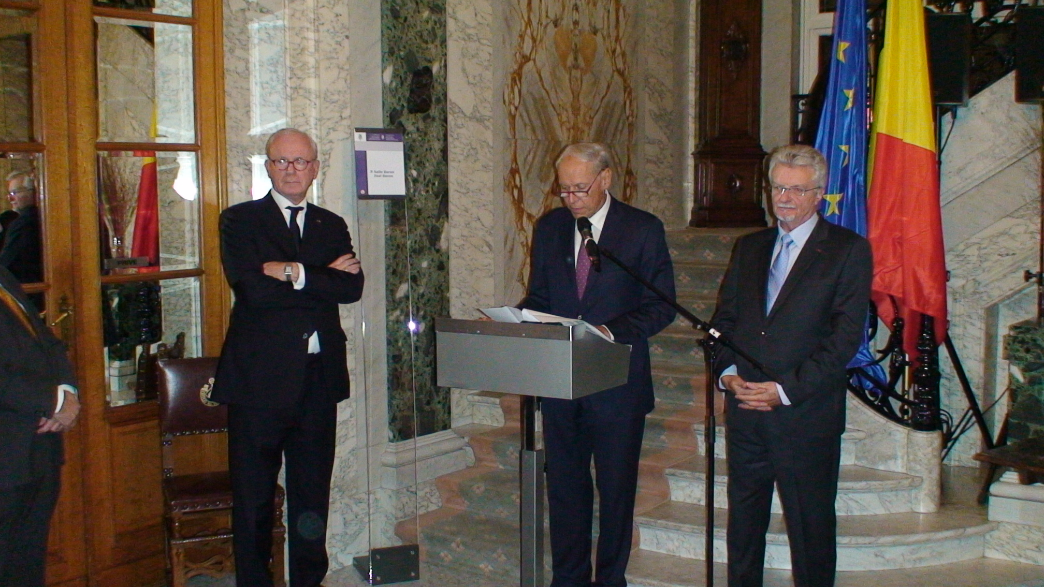
Réception en l’honneur du bureau de l’UMPL organisée par le Ministre Belge des AE au Château Val Duchesse à Bruxelles

Slide 17
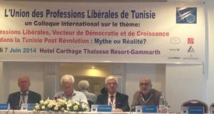
Notes:
Colloque International de l’UPL avec la participation du BE de l’UMPL- 7 Juin 2014

Slide 18
Activités (Suite)
Participation au Forum De LOME-TOGO du 25 au 28 Octobre 2004 sur le thème:
Professions Libérales -Afrique, Santé-Ruralité-Liberté
(Rencontres-Echanges-Témoignages-Engagements)
Séminaire National Octobre 2004 à l’hôtel Abou Nawas à Tunis sur le thème
« la Libéralisation des services et les professions règlementées »
Séminaire National le 19 Juin 2004 à l’Hôtel Abou Nawas à Tunis sur le thème
« Le Fonds professionnel et le Droit au maintien des professions libérales »
Séminaire National 12 Mars et 16 Avril 2004 au Forum du Lac de Tunis sur le thème :
« Les Particularités Fiscales des Professions Libérales »
*Premières Assises Méditerranéennes des professions libérales du 1er au 4 Avril 2000 à Hammamet Hôtel l’Albatros sur le théme:
« Les Professions Libérales au service immédiat des besoins humains et garants des libertés humaines et des droits de l’Homme »;Appui à la création d’un Fonds Mondial de solidarité
Participation au 15éme Anniversaire de la création de l’Union Mondiale des Professions Libérales à Paris les 14 15 Novembre 2002 au siège de l’Organisation Mondiale de la Santé Animale « OIE » au 12 Rue de Prony 75017-Paris » sur le thème:
« Statut Libéral et Profession Libérale »

Slide 19
Solidarité, Coordination et Complémentarité
.
Union Maghrébine des Professions Libérales « UMAGPL »
Union Arabe des Professions Libérales « UAPL »
Union Africaine des Professions Libérales « UAFPL »
Union Francophone des Professions Libérales « UFPL »
24 Comités régionaux des PL
Création d’un Site Web de l’UPL et de dépliants UPL
Partenariat et Participation à des projets de l’UE (ENI-CBC-MED

Slide 20
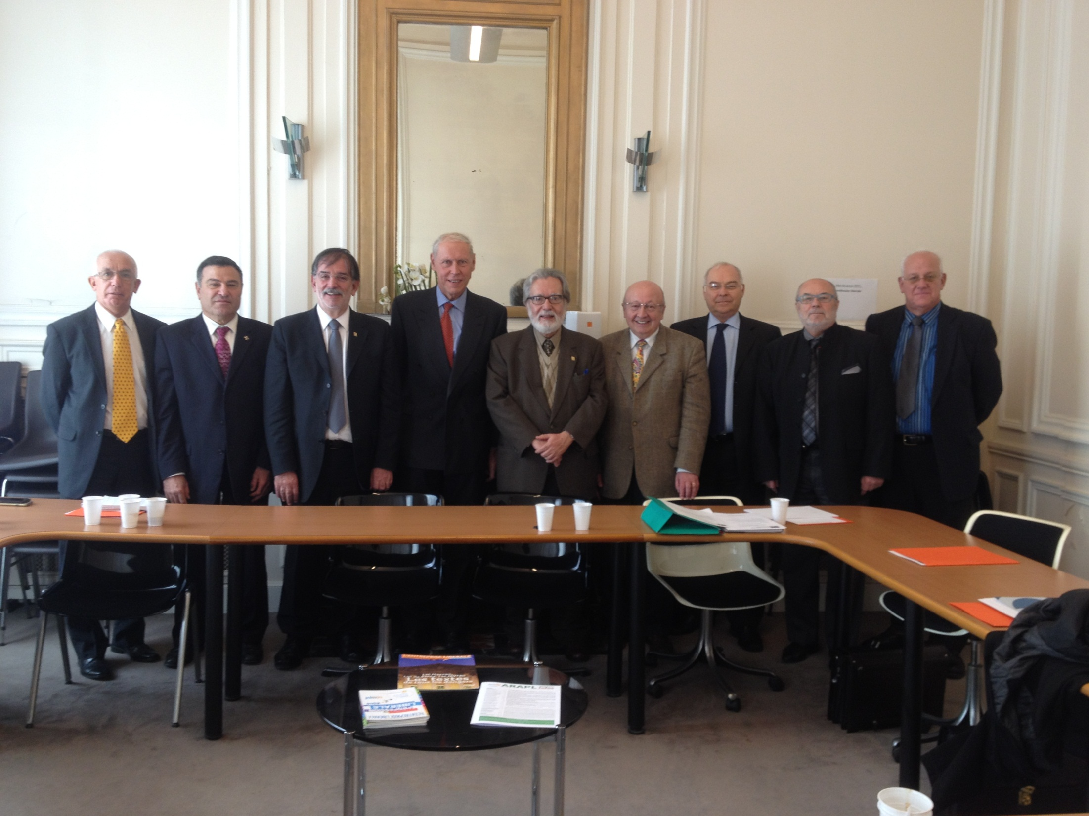

Slide 21
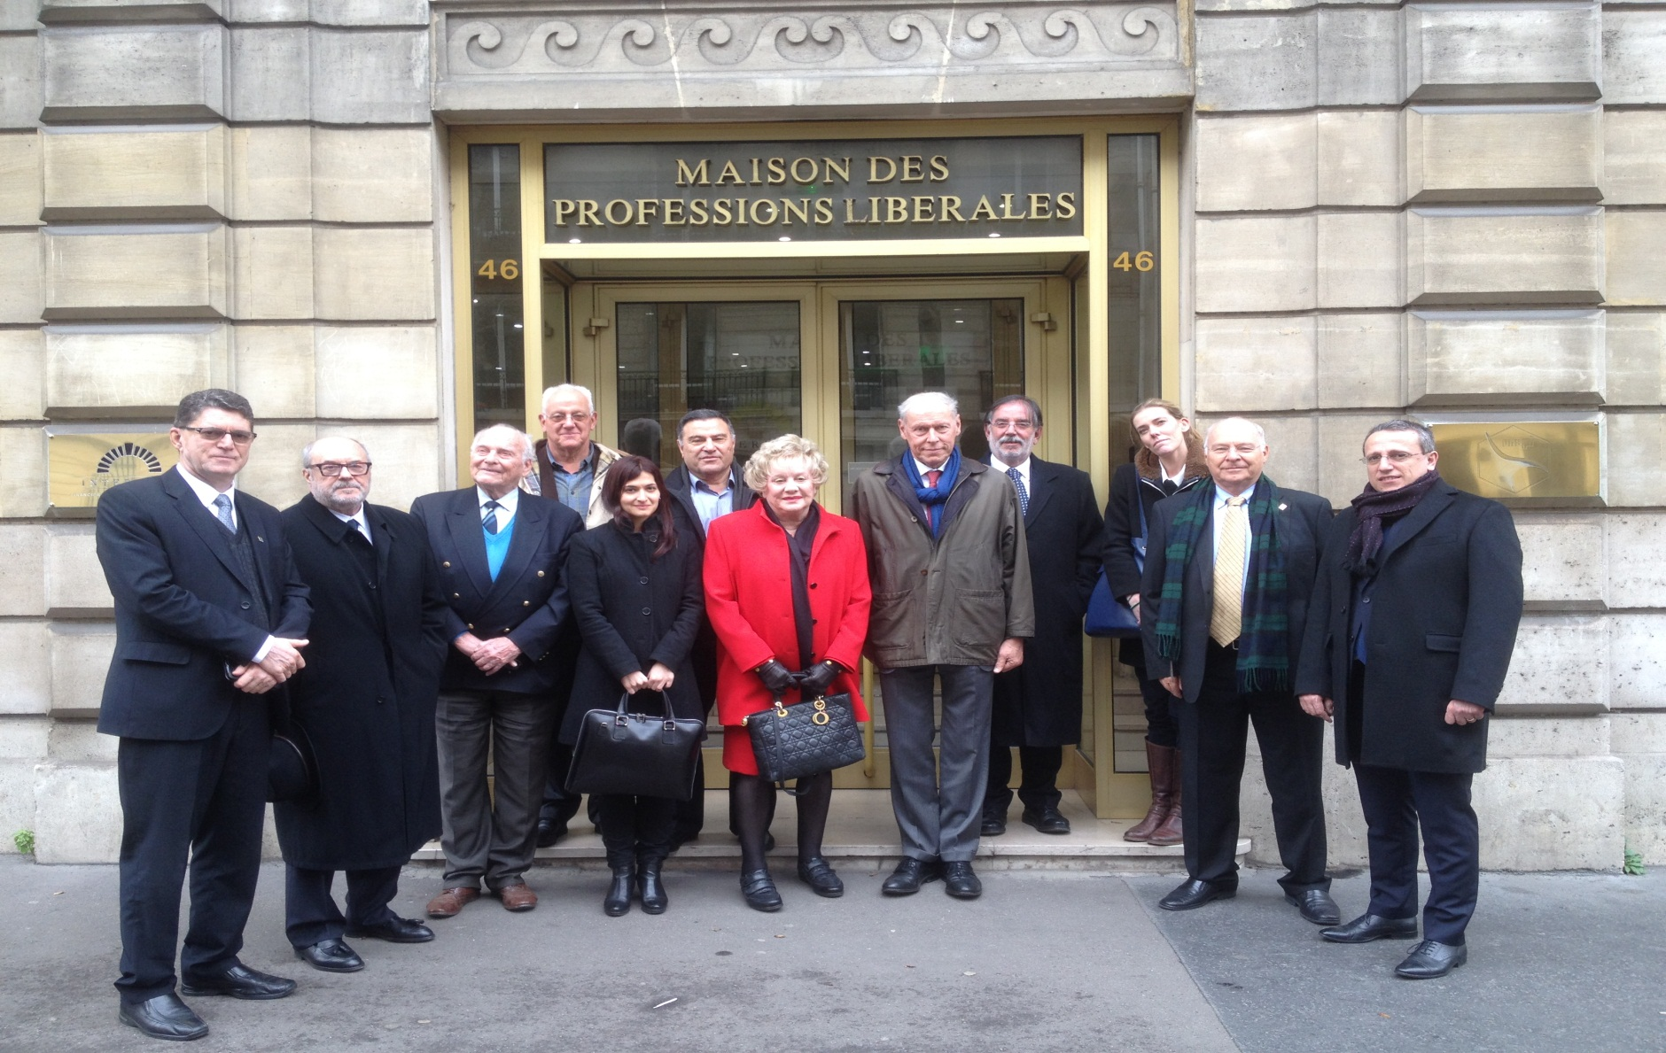

Slide 22
UNION MONDIALE des PROFESSIONS LIBERALES
L’UMPL a été créée en 1987 et l’UPL fut un membre fondateur parmi 24
organisations ,le siège est à Paris est une organisation internationale non
gouvernementale.
Elle compte comme membres actifs:
*des organisations interprofessionnelles nationales ou multinationales
*des organisations mono-professionnelles internationales
Elle compte également des membres associés, membres correpondants et
membres observateurs
Adresse :46 Boulevard de La Tour Maubourg-Paris-75343
Email: info@umpl.com www.umpl.org

Slide 23
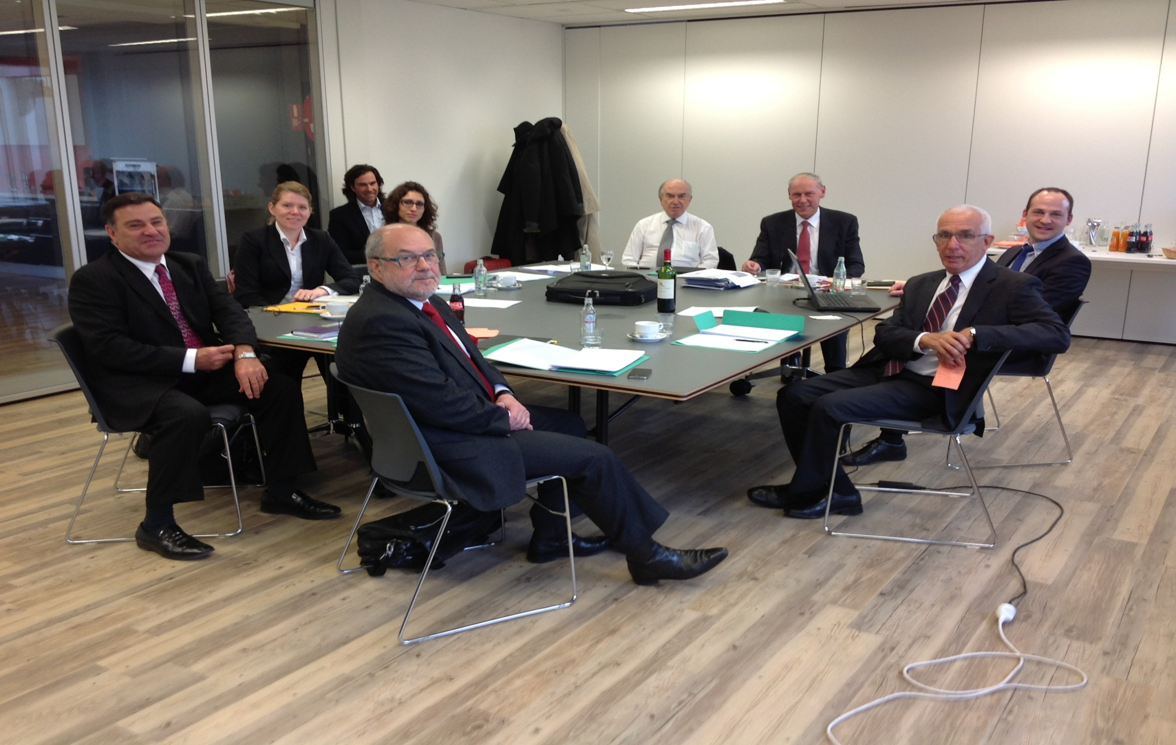
Réunion de l’UMPL avec le CEPLISà Bruxelles
Notes:
A l’initiative de l’UPL Tunisie, Il a été décidé de célébrer chaque année le 23 Septembre la Journée Mondiale des PL

Slide 24
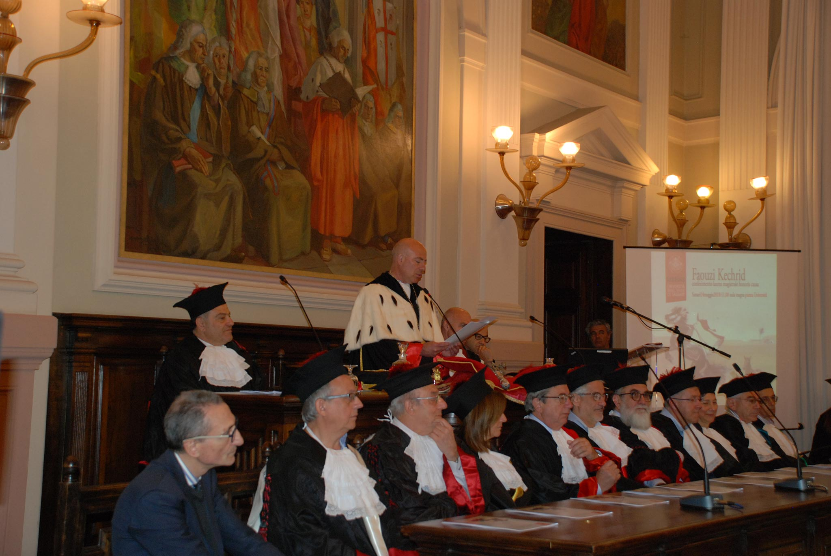
Notes:
Cérémonie Doctor Honoris Causa Université de Sassari-Sardaigne Mai 2018

Slide 25
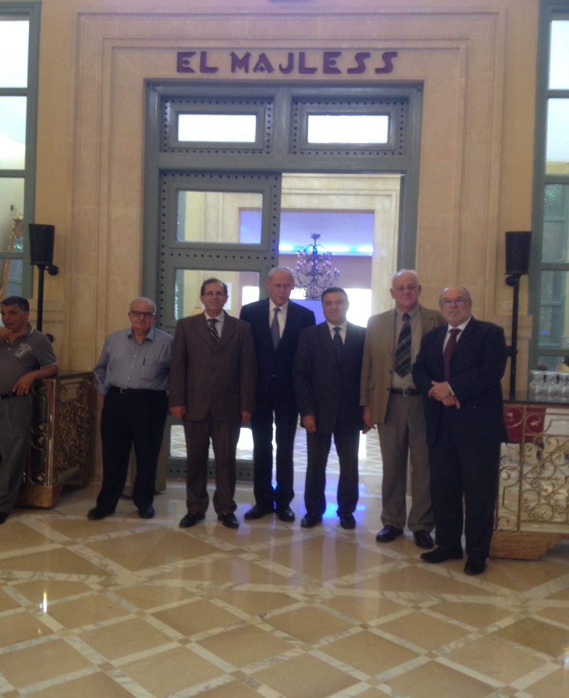
Notes:
Réunion du Bureau Exécutif de l’UMPL à Tunis Octobre 2015

Slide 26
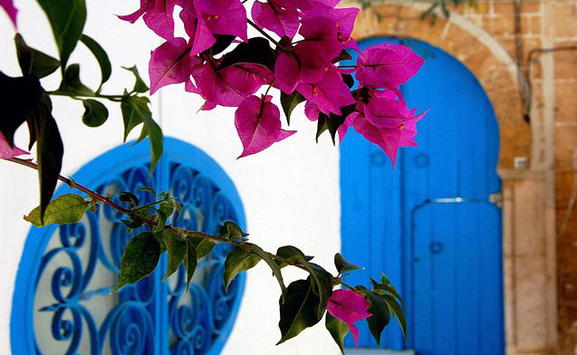
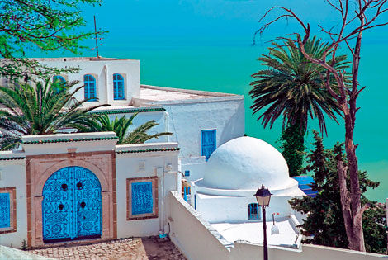
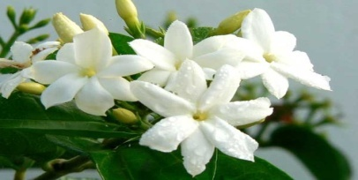
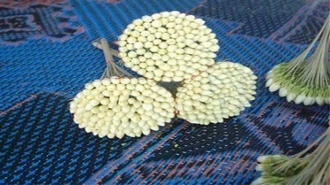
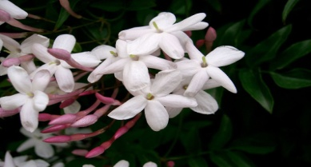
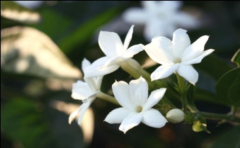
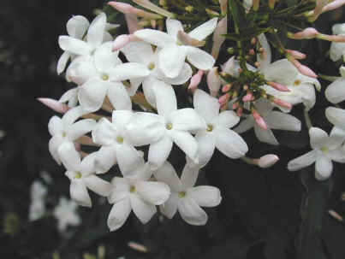
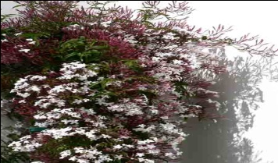
Welcome to
Tunisia
Merci pour votre attention
شكرا لمتابعتكم
Thank you for your attention

Slide 27
Elections du Nouveau Bureau Exécutif de l’UPL 2019-2022:
Liste des Candidats:
Ezzeddine Bennour Mohamed Khessairi
Fethi Ben Zekri Hela Ben Zekri
Karim Kharrat Fahd Ghedira
Adel Ben Smida Khaled Mrabet
Ouns Baklouti Anas Barrak
Zied Kamoun Chemli Sarra
Houda Blaiech Khaled Fadhel
Zohra Guesmi Riadh Stambouli
Rached Fourati Mokhtar Blaiech
Rafiaa Mzabi Sami Mzabi
Khélil Ben Miled Anis Ben Châabane
Said Bourguiba Faouzi Kechrid
Nejiba Chouk Mondher Ben Othman

